Slide 1
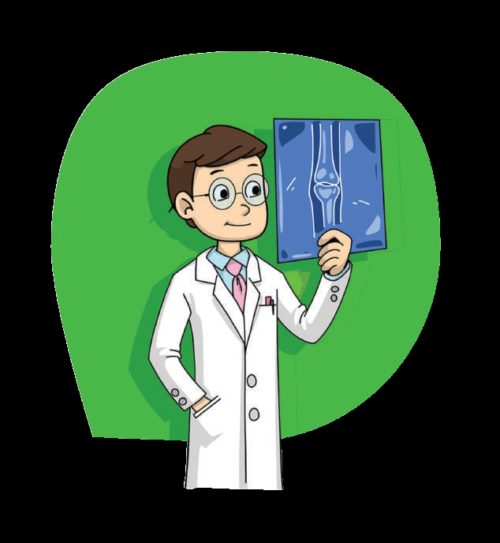
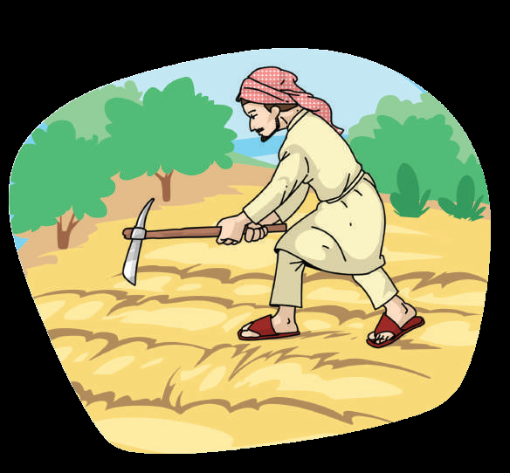
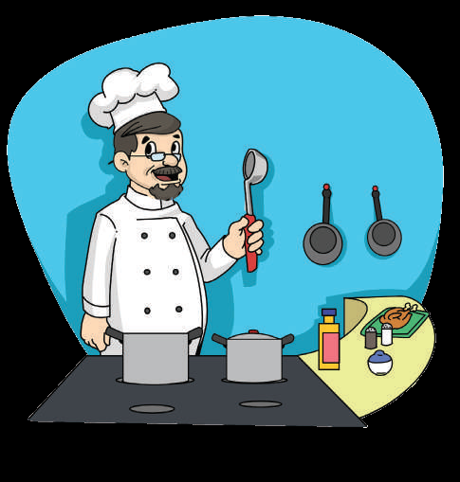
الوحدة 6
أُحِبُّ العَمَلَ

Slide 2
الدرس الثاني
ما أَجْمَلَ الْعَمَلَ!

Slide 3
خَرَجَ خالِدٌ إلى حَقْلٍ قَريبٍ مِنْ بَيْتِهِ، فَرَأى فلَّاحاً يُمْسِكُ بِمِحْراثِهِ ويعملُ بِجِدٍّ وَنَشاطٍ. اقْتَربَ مِنْهُ وَراحَ يَتَأَمَّلُهُ، ثُمَّ سَلَّمَ عَلَيْهِ، وَسأَلَهُ: أَلَمْ تَتْعَبْ يا عَمَّاهُ مِنْ هذا الْعَمَلِ؟! ابْتَسَمَ الْفَلَّاحُ وأَخَذَ بيَدِ خالِدٍ وجَلَسا في ظِلِّ شَجَرَةٍ وقالَ: يا بُنَيَّ! اُنْظُرْ إلى تِلْكَ العَصَافِيرُ تَغْدو وتَروحُ مَشْغولَةً بِبِناءِ أعْشاشِها، والْبَحْثِ عَنْ طَعامٍ تَأْكُلُهُ وتُطعِمُ مِنْهُ فِراخَها.

Slide 4
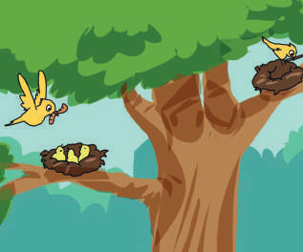
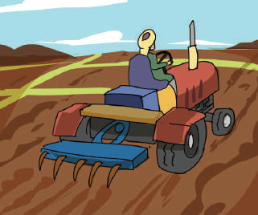
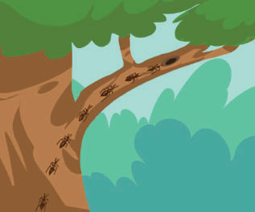

Slide 5
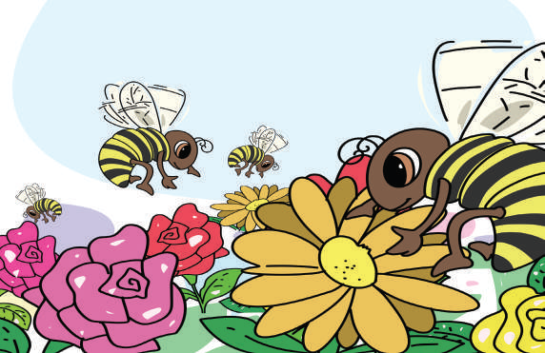
وانظُرْ إلى هَذِهِ النَّمْلاتِ تَذْهَبُ وَتَجيءُ، وَكُلُّ نَمْلَةٍ تَحْمِلُ القوت إلى مسكنها؛ كَيْ تُخَزِّنَهُ لأَيَّامِ الشِّتاءِ. وانْظُرْ إلى تِلْكَ النَّحْلَةِ تَتَنَقَّلُ بين الأزهار؛ كي تمتص رَحيْقَها؛ لِتَصْنَعَ مِنْهُ عَسَلًا طَيِّبًا؛ فَنَحْنُ -يا بُنَيَّ- يَجِبُ أَلَّا نَكونَ أَقَلَّ مِنْ هَذِهِ الْكائِناتِ عَمَلًا وَنَشاطًا، فَمَنْ جَدَّ وَجَدَ وَمَن زَرَعَ حَصَدَ.

Slide 6
وَالإِسْلامُ حَثَّنا عَلى الْعَمَلِ، حَيْثُ قال النبي – صلى الله عليه وسلم: ((اعْمَلوا فَكُلُّ مُيَسَّرٌ لِما خُلِقَ لَهُ)) (رواه البخاري رقم 4949 ومسلم رقم 2647).
خالِدٌ: حَقَّاً يا عَمِّي، فَما أَجْمَلَ الْعَمَلَ! سَأَحْرِصُ – إنْ شاءَ اللَّهُ – عَلى أَنْ أَكوْنَ في الْمُسْتَقْبَلِ عامِلاً نافِعاً لِديني ووَطَني.

Slide 7
الْفَهْمُ والاسْتِيعَابُ

Slide 8
أُجيبُ
أولاً

Slide 9
1- أُجِيبُ شَفَهيًا عَنِ الْأسئِلَةِ الآتية:
1. إلى أَيْنَ خَرَجَ خالِدٌ؟
خَرَجَ خالِدٌ إلى حَقْلٍ قَريبٍ مِنْ بَيْتِهِ.
2. فِيْمَ كانَ الْفلَّاحُ مشْغولاً؟
يُمْسِكُ بِمِحْراثِهِ ويعملُ بِجِدٍّ وَنَشاطٍ.

Slide 10
1- أُجِيبُ شَفَهيًا عَنِ الْأسئِلَةِ الآتية:
3. بِمَ كانتِ العَصافيرُ مَشْغولَةً؟
كانت العصافير مَشْغولَةً بِبِناءِ أعْشاشِها، والْبَحْثِ عَنْ طَعامٍ تَأْكُلُهُ وتُطعِمُ مِنْهُ فِراخَها.

Slide 11
1- أُجِيبُ شَفَهيًا عَنِ الْأسئِلَةِ الآتية:
4. (أَلَمْ تَتْعَبُ يا عَمَّاهُ مِنْ هذا الْعَمَلِ؟!).
عَلامَ يَدُلُّ سُؤالُ خالِدٍ الفلَّاحَ؟
يدل على تَعَجِّب خَالِد من كَثِرِةِ عَمَلِ الفَلَّاحِ.

Slide 12
1- أُجِيبُ شَفَهيًا عَنِ الْأسئِلَةِ الآتية:
5. لِماذا تَتَنَقَّلُ النَّحْلَةُ بيَنَ الزَّهْرِ؟
تَتَنَقَّلُ بين الأزهار؛ كي تمتص رَحيْقَها؛ لِتَصْنَعَ مِنْهُ عَسَلًا طَيِّبًا.

Slide 13
1- أُجِيبُ شَفَهيًا عَنِ الْأسئِلَةِ الآتية:
6. كَيفَ يكونُ أحدنا عامِلًا نافِعًا لِدينه وَوَطَنه؟
بأن أتقن عملي وأعمل بجد ونشاط.

Slide 14
1- أُجِيبُ شَفَهيًا عَنِ الْأسئِلَةِ الآتية:
7. أذكر (شَفَهيًّا) ما تَعَلَّمْتُه من:
الاسْتيقاظ مُبَكِّراً للبحث عن الطَّعَامِ.
- العَصافيْرِ
النَّشاطُ والسُّرعة في تأديةِ العَمَلِ.
- النَّحْلِ
الادخار والنِّظام.
- النَّمْلِ

Slide 15
1- أُجِيبُ شَفَهيًا عَنِ الْأسئِلَةِ الآتية:
8. أَقتَرِحُ عُنوانًا آخَرَ مُناسبًا للنَّصِّ.
أهمية العمل.

Slide 16
1- أُجِيبُ شَفَهيًا عَنِ الْأسئِلَةِ الآتية:
9. ما رأيك بمهنة الفلاح؟
مهنة مهمة جداً فنحن نأكل مما يزرعه لنا الفلاح من خيرات .

Slide 17
1- أُجِيبُ شَفَهيًا عَنِ الْأسئِلَةِ الآتية:
10. ماذا لو توقف الإنسان والعصافير والنمل والنحل عن العمل؟
تموت الحياة على سطح الأرض.

Slide 18
2- أُكمل الفراغات الآتية بالإجابة الصحيحة:
قصة ما أجمل العمل
الإنسان
الكائنات الحية المذكورة في القصة: ..................... و................. و ...................... و ...................
النحل
العصافير
النمل

Slide 19
2- أُكمل الفراغات الآتية بالإجابة الصحيحة:
قصة ما أجمل العمل
الحقل
دارت أحداث القصة في:....................
التعجب
علامة الترقيم في العنوان تدل على: ....................
الفلاح
خالد
دار الحوار بين:.................... و ...................

Slide 20
2- أُكمل الفراغات الآتية بالإجابة الصحيحة:
قصة ما أجمل العمل
فَمَنْ جَدَّ وَجَدَ وَمَن زَرَعَ حَصَدَ.
الحكمة المذكورة في القصة:.........................
العمل
تحثنا القصة على:....................

Slide 21
أُنَمَّي لُغَتي
ثانياً

Slide 22
1- أَختارُ من الشَّكلِ مُرادفاً لِكُلِّ كَلِمَةٍ، ثم أكْتُبُهُ في جُملةٍ من إِنشائي:
تَذْهَبُ
الْمَخْلُوقَاتُ
الطعام
تَحْفَظُهُ
القوت
تُخَزِّنُهُ
.............................................................
.............................................................
تحمل النملة الطعام وَتحْفّظْهُ لأيام الشتاء.
أكلت القطة َالطعَامَ.

Slide 23
1- أَختارُ من الشَّكلِ مُرادفاً لِكُلِّ كَلِمَةٍ، وأكْتُبُهُ في جُملةٍ من إِنشائي:
تَذْهَبُ
الْمَخْلُوقَاتُ
الطعام
تَحْفَظُهُ
الْكائِنات
تَغْدو
.............................................................
.............................................................
تذهب العصافير وتروح مشغولة ببناء أعشاشها.
كل الَمَخْلُوقَاتِ تسبح لله.

Slide 24
2- أَكْتُبُ ضِدَّ الْكَلِمَةِ في جُمْلَةٍ مِنْ إِنْشائي:
الكلمة | ضدها | الجملة
الكسل | الجد
تروح | تغدو
معسر | ميسر
الجد في العمل حثنا عليه الإسلام.
النملات تذهب وتغدو.
كل ُميَسَرٍ لما خلق له.

Slide 25
3- أَقرأ النص وأستخرج منه :
العصافير
كلمة مفردها (العصفور): ....................
كلمة جمعها (نملات): .......................
كلمة مثناها (فلاحان): ......................
نملة
فلاح

Slide 26
3- أَقرأ النص وأستخرج منه :
جد
كلمة معناها (اجتهد): ....................
كلمة ضدها (الكسل) : .......................
النشاط

Slide 27
4- أكمل خريطة الكلمة الآتية :
مرادفها:.................
ضدها:....................
ترجع
تروح
تغدو
الكلمة في جملة: .................................................................................
العصافير تغدو إلى صغارها بالطعام .
نوعها:....................
فعل

Slide 28
5- أكمل الشكل الآتي:
الكائنات المذكورة في القصة
الإنسان
التشابه
..............................................................................................................
حب العمل والاجتهاد فيه

Slide 29
5- أكمل الشكل الآتي:
الاختلاف
الكائنات المذكورة في القصة
الإنسان
..............................................................................................................
الانسان يستطيع العمل في العديد من المهن كالزراعة والطب والهندسة والتدريس.

Slide 30
5- أكمل الشكل الآتي:
الاختلاف
الكائنات المذكورة في القصة
الإنسان
.............................................
النَّمْلاتِ تَذْهَبُ وَتَجيءُ، وَكُلُّ نَمْلَةٍ تَحْمِلُ القوت إلى مسكنها؛ كَيْ تُخَزِّنَهُ لأَيَّامِ الشِّتاءِ.
النَّحْلَةِ تَتَنَقَّلُ بين الأزهار: كي تمتص رَحيْقَها؛ لِتَصْنَعَ مِنْهُ عَسَلًا طَيِّبًا أما العَصَافِيرُ تَغْدو وتَروحُ مَشْغولَةً بِبِناءِ أعْشاشِها، والْبَحْثِ عَنْ طَعامٍ تَأْكُلُهُ وتُطعِمُ مِنْهُ فِراخَها.

